Slide 1
第四章 指数函数与对数函数
4.5.1 函数的零点与方程的解
高中数学/人教A版/必修一
……

Slide 2
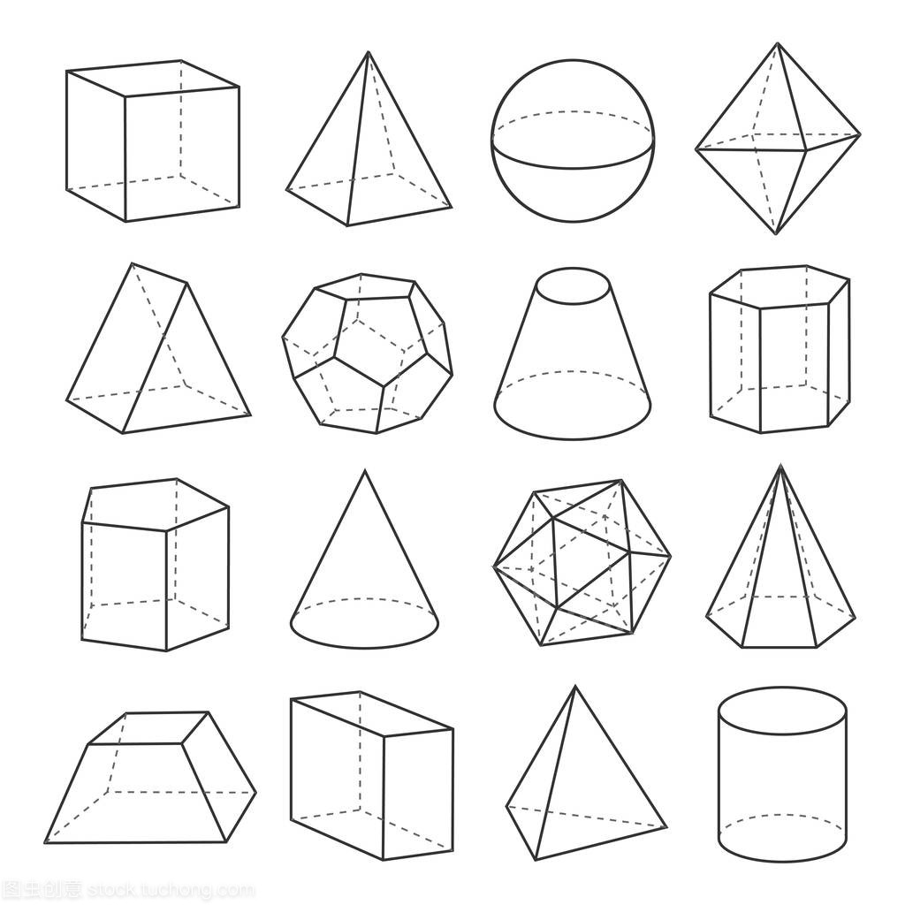
4.5.1 函数的零点与方程的解
思维篇
素养篇
知识篇

Slide 3
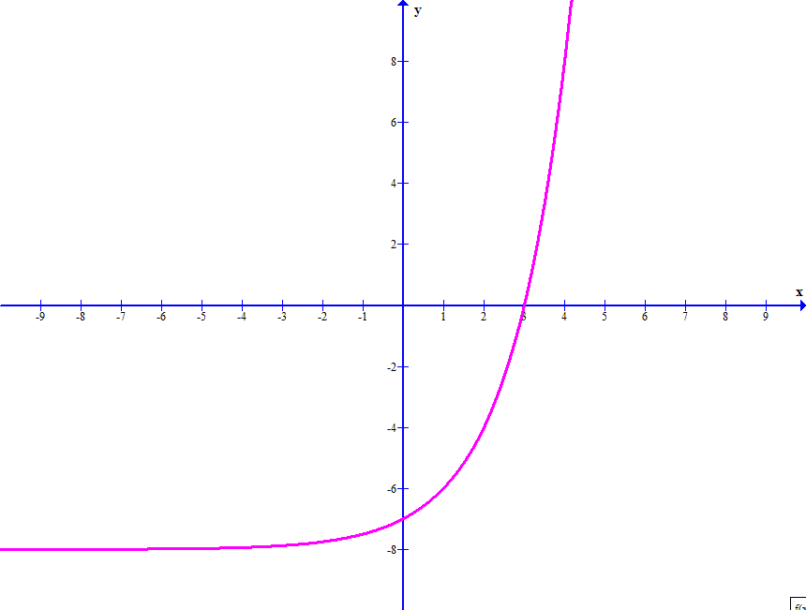
如图是函数 y=2^{x}-8的图象，请对照图象填空：
(1)函数 y=2^{x}-8 的图象与x轴的交点为 ;
(2)方程 2^{x}-8=0 的根为 ;
(3)使函数 y=2^{x}-8 的值为零的实数x为 .
(3,0)
x=3
3
称实数3为函数y=2^{x}-8的零点.

Slide 4
方程 f(x)=0 的实根
函数y=f(x)的图象与x轴交点的横坐标
1
函数零点的概念
对于函数y=f(x),我们把使f(x)=0的实数x叫做函数 y=f(x)的零点.
（1）从函数看：
函数 f(x) 的零点
（2）从方程看：
（3）从图象看：
思考：零点是点吗？

Slide 5
1
函数零点的概念
答案：(1)1; (2)2、4; (3)$$\frac{5}{4}$$; (4)-1±$$\sqrt{2}$$
Notes:
例2，

Slide 6
练一练
函数 f(x)＝x³－4x 的零点为( )
A．(0,0)，(2,0) B．(－2,0)，(0,0)，(2,0)
C．－2, 0, 2 D．0, 2
C
答案： C

Slide 7
1
函数零点的概念
分析：
(1)能否观察出零点？
(2)能否用公式求零点？
(3)如何知道有没有零点？
(4)常规方法行不通时，有什么策略？
转化！

Slide 8
2
零点存在性定理
y
5
观察二次函数f(x)＝x²－2x－3的图象：
(1)在区间[-2，1]上有零点______；
f(-2)=_______，f(1)=_______，
f(-2)·f(1)___0(填“＜”或“＞”)．
(2)在区间(2，4)上有零点______；
f(2)·f(4)____0(填“＜”或“＞”).
4
x =－1
3
2
5
－4
1
O
<
-2
-1
1
2
3
4
5
x
-1
-2
x=3
-3
<
-4

Slide 9
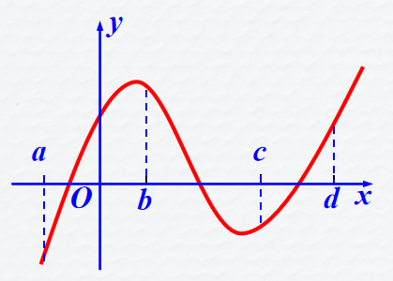
2
零点存在性定理
观察y=f(x)图象,填空:
①在区间(a,b)上,f(a)·f(b)____0(填“＜”或“＞”)
在区间(a,b)上,______(填“有”或“无”)零点；
②在区间(b,c)上,f(b)·f(c) ___0(填“＜”或“＞”)
在区间(b,c)上,______(填“有”或“无”)零点；
③在区间(c,d)上f(c)·f(d) ___0(填“＜”或“＞”)
在区间(c,d)上,____(填“有”或“无”)零点.
<
有
<
有
<
有

Slide 10
2
y
零点存在性定理
c
b
O
a
x
如果函数y=f(x)在区间[a,b]上的图象是连续不断的一条曲线，并且有f(a)·f(b)<0，那么，函数y=f(x)在区间(a,b)内有零点，即存在c∈(a,b),使得f(c)=0,这个c也就是方程f(x)=0的一个根.
思考：区间(a,b)内零点存在，是否唯一？

Slide 11
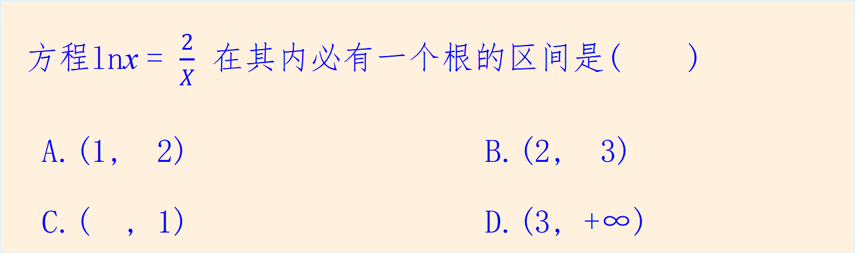
练一练
方程lnx = $$\frac{2}{X}$$ 在其内必有一个根的区间是( )
A.(1, 2) B.(2, 3)
C.( , 1) D.(3, +∞)
答案：B
分析：将方程转化为函数，再利用零点的存在性定理判断

Slide 12
2
零点存在性定理
例2 判断对错，若不正确，请使用函数图象举出反例.
（1）已知函数y=f(x)在区间[a,b]上连续，且f(a)·f(b)<0，
则f(x)在区间(a,b)内有且仅有一个零点. （ ）
（2）已知函数y=f(x)在区间[a,b]上连续，且f(a)·f(b)≥0，
则f(x)在区间(a,b)内没有零点. （ ）
（3）已知函数y=f(x)在区间[a,b]上满足f(a)·f(b)<0，
则f(x)在区间(a,b)内一定存在零点. （ ）

Slide 13
答案：(1)×; (2)×; (3)× .
y
y
y
a
a
O
b
x
O
b
x
O
a
b
x
(1)反例
(2)反例
(3)反例

Slide 14
练一练
若函数y=f(x)在区间[a,b]上的图象是连续不断的曲线，且函数y=f(x)在(a, b)内有零点，则
f(a)·f(b)的值( )
A.大于0 B.小于0
C.无法判断 D.等于0
C
分析：f(a)f(b)<0,则函数y=f(x)在(a,b)上一定有零点，但是函数y=f(x)在(a,b)上有零点，f(a)f(b)<0不一定成立.

Slide 15
3
确定函数零点个数
例3.求函数f(x)=lnx+2x－6的零点的个数.
解法一：用计算器或计算机作出x，f(x)的对应值表和图象：
x | 1 | 2 | 3 | 4 | 5 | 6 | 7 | 8 | 9
f(x)
-4
-1.31
1.10
3.39
5.61
7.80
9.95
12.08
14.20
y
由表可知f(2)<0，f(3)>0，从而 f(2)·f(3)<0,
∴函数f(x)在区间(2,3)内有零点．
由于函数f(x)在定义域(0,+∞)内是增函数，所以它仅有一个零点．
10
8
f(x)=lnx+2x－6
6
4
2
O
1
2
3
4
5
6
x
-2
-4

Slide 16
3
确定函数零点个数
例3.求函数f(x)=lnx+2x－6的零点的个数.
解法二：转化为求方程lnx+2x-6=0的根的个数，即求lnx=6-2x的根的个数，即判断函数y=lnx与函数y=6-2x的交点个数.
如图可知，两函数图象只有一个交点，即方程只有一根，故函数f(x)只有一个零点.
y
6
y=lnx
O
1
2
3
4
x
函数零点
方程的根
图象交点
y=－2x+6

Slide 17
练一练
1.求方程 2^{-x} =x 的根的个数，并确定根所在的区间
[n，n+1](n∈Z)．
解析：求方程 的根的个数，即求方程
的根的个数，即判断函数
y=x 与
的图象交点个数.
由图可知只有一个解.
y
y=x
1
O
1
2
3
4
x

Slide 18
练一练
1.求方程 2^{-x} =x 的根的个数，并确定根所在的区间
[n，n+1](n∈Z)．
令
判断f(x)在各整数处的取值的正负：
x | 0 | 1 | 2 | 3
f(x)
－
＋
＋
＋
由上表可知，方程的根所在区间为

Slide 19
练一练
2. 已知函数y＝f(x)在定义域内是单调函数，则方程
f(x)＝c(c为常数)的解的情况是( )
A．有且只有一个解 B．至少有一个解
C．至多有一个解
D．可能无解，可能有一个或多个解
答案：C

Slide 20
4.5.1 函数的零点与方程的解
思维篇
素养篇
知识篇

Slide 21
1.(1)在二次函数y=ax²+bx+c中，ac<0,则其零点的
个数为（ ）
Ａ.１ Ｂ.２ Ｃ.３ Ｄ.不存在
数据分析 + 逻辑推理
B
(2) 若y=f(x)不是常数函数且最小值为１，则
y=f(x)-1的零点个数（ ）
D
Ｂ.１
Ｃ.０或１
Ｄ.不确定
Ａ.０
Notes:
21

Slide 22
2.若函数 f(x) 是定义域为R 的奇函数，且 f(x)在(0,+∞)上有一个零点．则f(x)的零点个数为 ．
3
逻辑推理
分析：根据奇函数的定义f(-x)=-f(x)，f(x)在
(0，+∞)上有一个零点x₀，则-x₀也是f(x)的
零点，又由于f(0)=0，所以f(x)有3个零点．

Slide 23
4.5.1 函数的零点与方程的解
思维篇
素养篇
知识篇

Slide 24
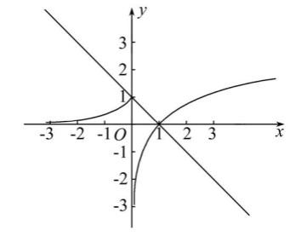
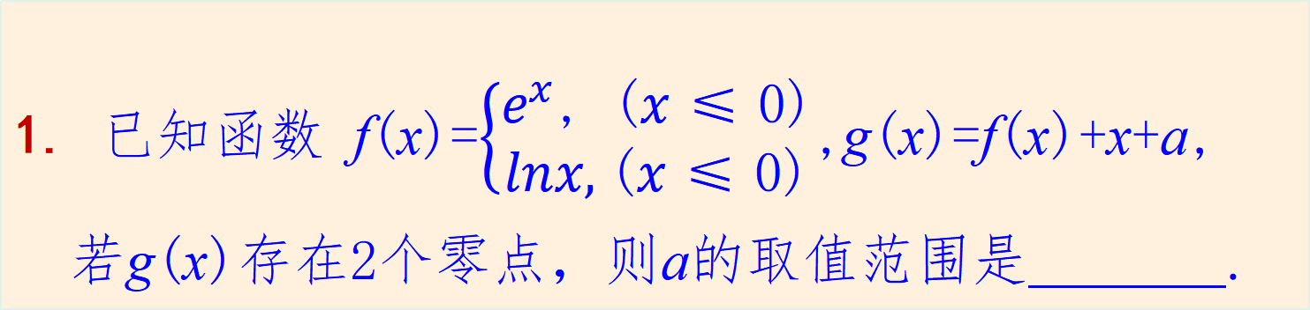
1. 已知函数 f(x)=$$\left\{\begin{aligned}e^{x}, (x≤0) \\ lnx, (x≤0)\end{aligned}\right.$$,g(x)=f(x)+x+a,
若g(x)存在2个零点，则a的取值范围是 .
数形结合

Slide 25
2. 已知函数 f(x)=x²+2ax+1 .
(1)若f(x)有两个零点，求实数a的取值范围；
方程思想
解析：由判别式△≥0得：
a²≥1,
即 a≥1，或 a≤-1

Slide 26
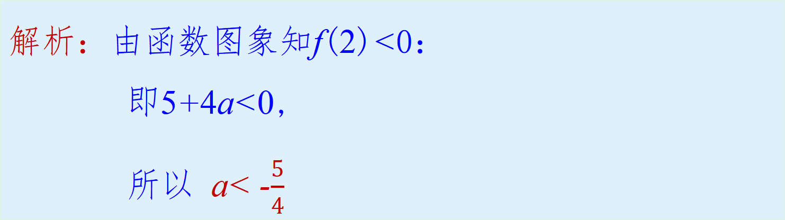
2. 已知函数 f(x)=x²+2ax+1 .
(2)若f(x)的一个零点大于2，另一个零点小于2，
求实数a的取值范围；
数形结合
解析：由函数图象知f(2)<0：
即5+4a<0,
所以 a< -$$\frac{5}{4}$$

Slide 27
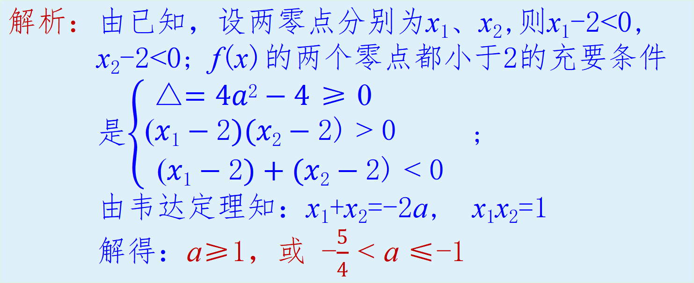
2. 已知函数 f(x)=x²+2ax+1 .
(3)若f(x)的两个零点都小于2，求实数a的取值范围；
数形结合 + 方程思想
解析：由已知，设两零点分别为x₁、x₂,则x₁-2<0,
x₂-2<0; f(x)的两个零点都小于2的充要条件
是$$\left\{\begin{aligned}△=4a2−4≥0 \\ (x1−2)(x2−2)>0 \\ (x1−2)+(x2−2)<0\end{aligned}\right.$$ ;
由韦达定理知：x₁+x₂=-2a, x₁x₂=1
解得：a≥1，或 -$$\frac{5}{4}$$ < a ≤-1

Slide 28
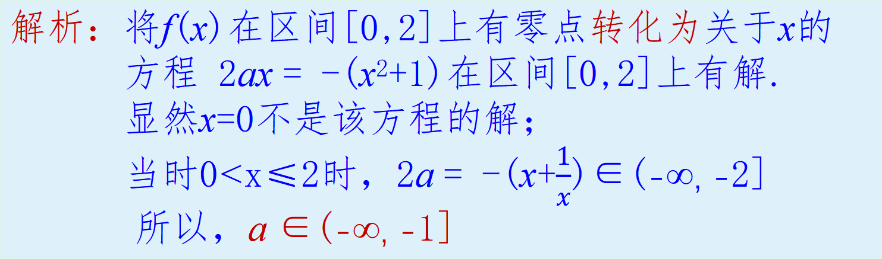
2. 已知函数 f(x)=x²+2ax+1 .
(4)若f(x)在区间[0,2]上有零点，求a的取值范围；
数形结合
解析：将f(x)在区间[0,2]上有零点转化为关于x的
方程 2ax = -(x²+1)在区间[0,2]上有解.
显然x=0不是该方程的解；
当时0<x≤2时，2a = -(x+$$\frac{1}{x}$$)∈(-∞, -2]
所以，a ∈(-∞, -1]
说明：本题也可以结合图象，分类讨论求解.

Slide 29
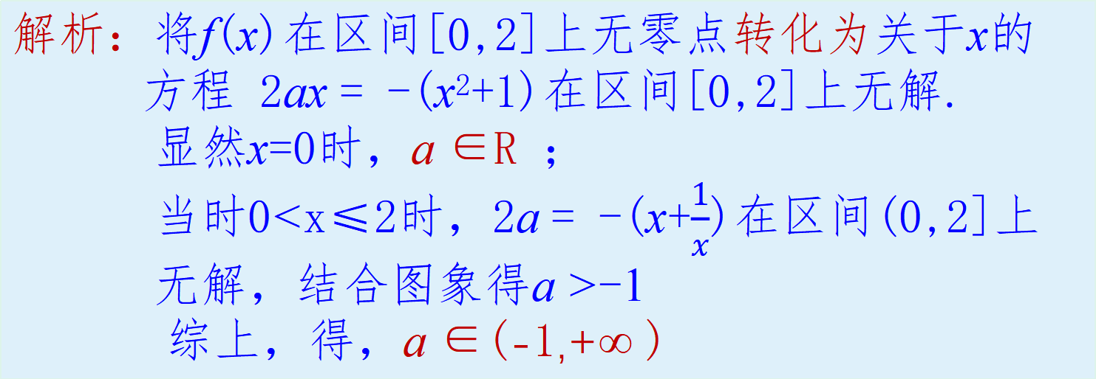
2. 已知函数 f(x)=x²+2ax+1 .
(5)若f(x)在区间[0,2]上无零点，求a的取值范围.
数形结合
解析：将f(x)在区间[0,2]上无零点转化为关于x的
方程 2ax = -(x²+1)在区间[0,2]上无解.
显然x=0时，a ∈R ；
当时0<x≤2时，2a = -(x+$$\frac{1}{x}$$)在区间(0,2]上
无解，结合图象得a >-1
综上，得，a ∈(-1,+∞ )
说明：本题也可以结合图象，分类讨论求解.

Slide 30
课堂小结
一、本节课学习的新知识
函数零点的概念
函数零点存在定理
函数零点个数的确定

Slide 31
课堂小结
二、本节课提升的核心素养
数据分析
逻辑推理

Slide 32
课堂小结
三、本节课训练的数学思想方法
转化与化归
函数与方程思想
分类讨论思想
数形结合

Slide 33
01
基础作业： .
作业
02
能力作业： .
03
拓展延伸：（选做）

Slide 34
给授课教师的建议：
1. 素养篇与思维篇中的问题，建议以学生分析为主，由
学生思考、探究、讨论，得出解决方案，教师适时点
拨即可;
2. 原PPT上的“分析”文本框内容，仅供教师参考，上
课前建议删除，使问题解决的过程得以原生态呈现.
（本页可以删了！）

